Slide 1
OZE

Slide 2
Porównanie ilości emisji CO2
SAMOLOT
Spalanie węgla

Slide 3
Ile paliwa spalają prywatne odrzutowce na godzinę?
Źródło: https://compareprivateplanes.com/pl/articles/private-jet-fuel-burn-per-hour

Slide 5
6000 litrów paliwa na 1 godz.* 2,3 kg CO2 = 14 100 kg CO2 na 1 godz.

Slide 6
Średnio samolot wyemituje CO2
14 100 kg CO2 na 1 godz.
x 9 godzin [ lot Warszawa – Nowy York ]
- - - - - - - - - - - -
126 000 kg CO2

Slide 7
Lot przez Atlantyk to kilkaset kilogramów CO2 na osobę
Powiedzmy, że korzystamy z usług naszego narodowego przewoźnika – Polskich Linii Lotniczych „LOT”. I że udajemy się z Warszawy do Lizbony. To jeden z dłuższych lotów, jaki możemy odbyć w Europie. Podróż w jedną stronę to 228 kg wyemitowanego CO2 na głowę; w obie strony zatem: 456 kg CO2.
A wyprawa samolotem na drugą stronę Atlantyku? Z londyńskiego Heathrow do nowojorskiego JFK: 460 kg, w obie strony 920 kg. Z Warszawy do Chicago: 624 kg CO2 w jedną stronę, w sumie 1248 kg. Czyli 1.25 tony CO2. x ilość osób = . . . . . . .
Źródło: https://smoglab.pl/kalkulator-lotow-emisja-co2/

Slide 8
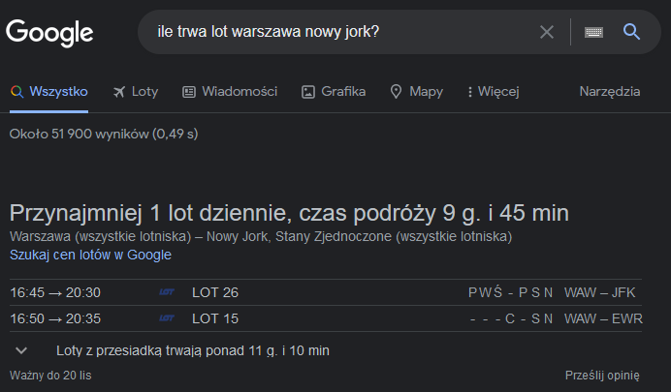

Slide 9
Zanieczyszczenia przy spalaniu węgla kamiennego
Zanieczyszczenie które trafia do środowiska przy spalaniu 1 tony węgla kamiennego
Tlenki siarki – 14 kg
Tlenki azotu – 2,1 kg
Tlenek węgla (CO) – 50 kg
Dwutlenek węgla (CO2) – 2000 kg
Pył zawieszony – 10 kg
Dla porównania, przy spalaniu 1 m3 gazu ziemnego emitujemy tylko 3 gramy tlenku węgla i 2 kg dwutlenku węgla, a ilość pyłów to… 0,0005 grama!
Gaz jako paliwo jest o wiele mniej uciążliwy dla środowiska i zdrowia ludzi. To jeden z głównych powodów, dla których PEC rozwija kotłownie i systemy funkcjonujące właśnie w oparciu o gaz ziemny.
Źródło: https://pec-pruszcz.pl/informacje/warto-wiedziec/zanieczyszczenia-przy-spalaniu-wegla-kamiennego/

Slide 10
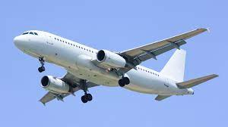
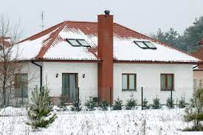
Porównanie emisji CO2
Źródło obrazu: https://pec-pruszcz.pl/wp-content/themes/szablon/images/xtree.png.pagespeed.ic.KlX00ok_FB.png
Samolot [ 4 osobowa rodzina ]
– 1 lot Warszawa – Nowy York
- w czasie – 9,45 godz.
1.25 tony CO2. x 4 osoby
= 5 ton CO2
Spalanie węgla [ 4 osobowa rodzina ]
– ogrzewanie domu
- w czasie - 1 roku.
2 tony CO2. x 4 osoby
= 8 ton CO2
Źródło obrazu: https://wiadomosci.radiozet.pl/Swiat/Samolot-pasazerski-niemalze-znalazl-sie-pod-ostrzalem-armii-w-Syrii
Źródło obrazu: https://muratordom.pl/budowa/kominy/budowa-komina-w-istniejacym-domu-aa-1VTH-4hT5-X7uh.html

Slide 11
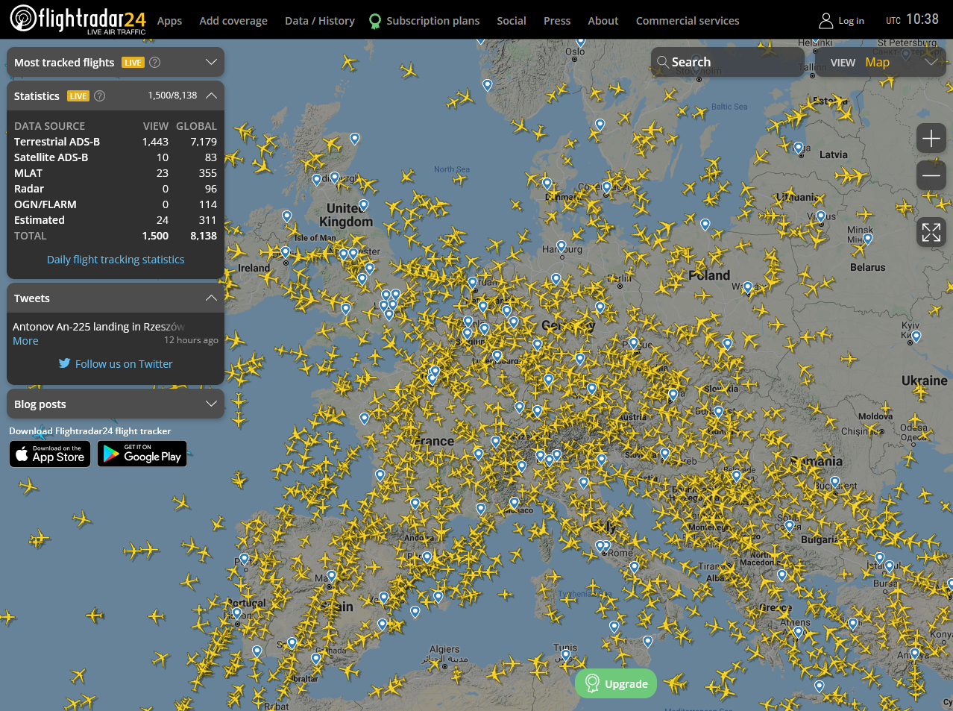
1 samolot
6000 litrów paliwa
na 1 godz.* 2,3 kg CO2
= 14 100 kg CO2 na 1 godz.
x 1,500 samolotów
= 21 150 000 kg CO2
na 1 godzinę
Data 2021_11_14_11:40

Slide 12
24 października 2014 r. przywódcy Unii Europejskiej uzgodnili najambitniejszą wówczas w skali światowej politykę klimatyczno-energetyczną do roku 2030. Zobowiązywały one kraje członkowskie, by do 2030 r. zredukowały emisje łącznie o co najmniej 40% w porównaniu z rokiem 1990. Dodatkowo Rada Europejska zatwierdziła dla całej Unii Europejskiej cztery cele w perspektywie roku 2030. Po rewizji w 2018 r. i w 2020 r. przedstawiają się one następująco:
zmniejszenie emisji gazów cieplarnianych o co najmniej 55% w porównaniu z emisją z 1990 r.;
co najmniej 32-proc. udział źródeł odnawialnych w zużyciu finalnym energii brutto;
wzrost efektywności energetycznej o 32,5%;
ukończenie budowy wewnętrznego rynku energii UE.

Slide 13
W grudniu 2020 r., w związku z postanowieniami wynikającymi z Porozumienia Paryskiego, Rada Europejska zwiększyła poziom ambicji klimatycznych i zatwierdziła nowy cel dotyczący redukcji emisji do 2030 r. Przywódcy Unii Europejskiej zgodzili się na ograniczenie w Unii Europejskiej emisji netto gazów cieplarnianych do roku 2030 o co najmniej 55% w porównaniu z poziomem w roku 1990.
Źródło: Ministerstwo Aktywów Państwowych

